Slide 1



Semantic content negotiation for knowledge exchange in heterogeneous systems
Yousouf Taghzouti
Supervisors: Antoine Zimmermann - Maxime Lefrançois
09 May 2022
Notes:
Hello, I am Yousouf Taghzouti, in this presentation I will present you the problem of my PhD thesis and the progress made so far. In this work that I started a year and a half ago I am under the supervision of Antoine Zimmermann and Maxime Lefrançois and I am attached to the LIMOS laboratory.

Slide 2
Plan:
The thesis problem and general objectives.
A little background of the problem with an example.
A brief review on the features of content negotiation.
Some limitations and our ideas for improving them.
An overview of what I have done / will to do next.
Notes:
So the plan will be as follows: we will start by presenting the thesis problem and general objectives, I will give some background to better understand the problem, as well as a small example, then a brief review of the literature on available techniques for doing content negotiation, followed by some identified limitations and our ideas for improving them, and we will conclude with an overview of what I have done and what I plan to do next.

Slide 3
Problem
Semantic content negotiation for knowledge exchange in heterogeneous systems
Notes:
The problematic I am exploring is "Semantic content negotiation for knowledge exchange between heterogeneous systems":
Content Negotiation: so two or more parties trying to find a compromise between the needs and constraints of each.
Semantic: where the parties involved in the negotiation act intelligently in case of conflicts, they are more or less autonomous.
for knowledge exchange: as mentioned, the parties involved should be autonomous, and for that they must be able to give meaning to the data exchanged, going beyond their raw states.
And finally in general in the Web the parties of the negotiation are not homogeneous, we find computers, cell phones, and more and more present: the IOT devices, this diversity although it is beneficial and necessary it raises the problem of interoperability.

Slide 4
The objectives of the thesis
Refine and have more flexibility in negotiation.
Minimize human intervention by automating negotiation as much as possible.
Serve dynamically adapted content on the fly.
Notes:
Et troisièmement sachant que si on pousse la négociation du contenu au maximum on rejoint l’adaptation du contenu, et cela sera un autre volet de cette thèse, servir du contenu adapter dynamiquement à la volée.

Slide 5

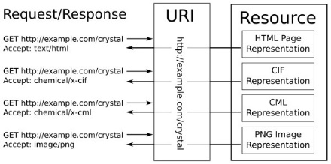
Background
Description of the representations using:
Content-Type, Content-Language...
Formulation of requests using:
Accept, Accept-Language... ^{[1]}
[1] Fielding, R.T., Reschke, J.: Hypertext Transfer Protocol (HTTP/1.1): Semantics and Content, 2014.
Notes:
A bit of background in basic content negotiation, a client in the client/server architecture negotiates with the server a resource identified by a URI, this resource can have several representations.To describe the different representations the server uses for example content-type to specify the type: is this representation an image, an HTML page etc. content-language can be used to specify the language of the latter. The client can express in his request that he prefers the representation with a certain format via the header accept, the same for the language with accept-language.

Slide 6
Example
Notes:
We will see a demonstration on how to do content negotiation with an apache server. and to test the requests we will use PostMan.

Slide 7
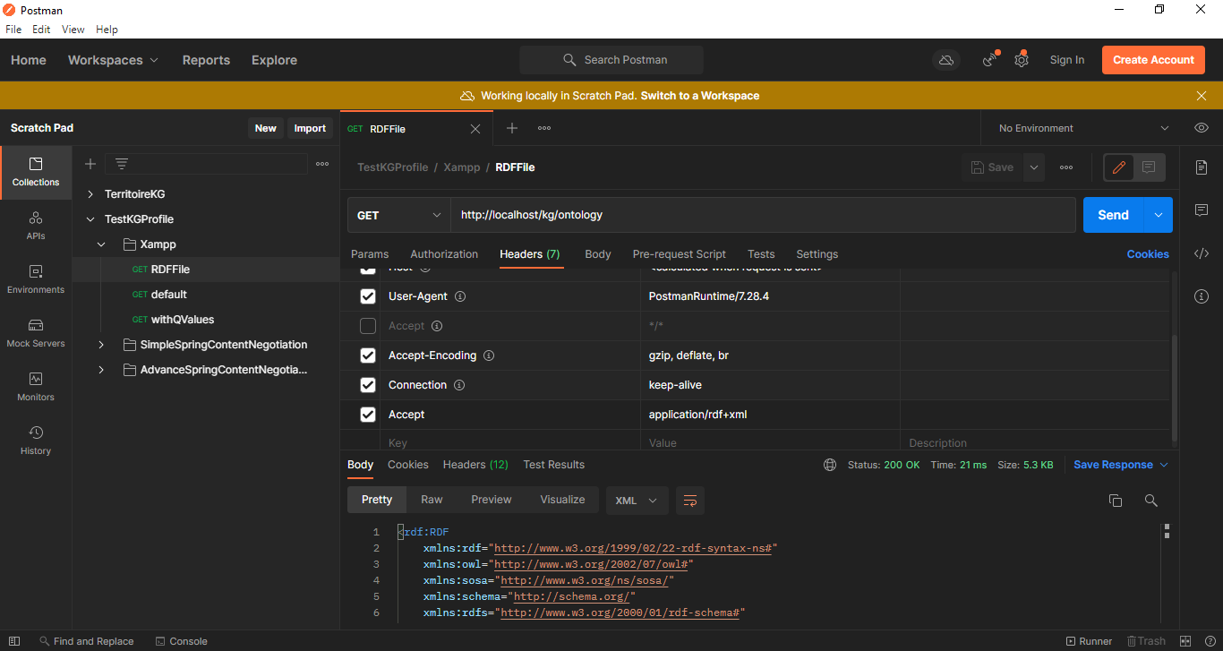
Notes:
Request
URI with type
Headers or client constraint preference
Server response

Slide 8
Dimensions of content negotiation^{[2]}
Media type (MIME type).
Language.
Encoding.
Char-set.
Capability.
Version.
etc.
[2] Taghzouti, Y. et al.: Content negotiation on the Web: State of the art. (2022).
Notes:
As we saw in the demo, the CN can have different dimensions:
- Media type: image/png or jpg, text/plain, turtle
- Language: EN, AR, etc
- Encoding: to specify the compression algorithm
- Character set: before UTF-8 takes over
- Device capability: support for color or grayscale
- Version: in the archive, to negotiate an older version of the resource.

Slide 9
Styles of content negotiation^{[1,2,3]}
Proactive Content Negotiation.
Reactive Content Negotiation.
Transparent Content Negotiation.
Active Content Negotiation.
Conditional Content Negotiation.
Adaptive Content Negotiation.
[1] Fielding, R.T., Reschke, J.: Hypertext Transfer Protocol (HTTP/1.1): Semantics and Content, 2014.
[2] Holtman, K., Mutz, A.: Transparent Content Negotiation in HTTP, 1998.
[2] Taghzouti, Y. et al.: Content negotiation on the Web: State of the art. (2022).
Notes:
To answer the question of who/how the best representation is selected, we will look at the different CN styles.
Proactive content negotiation, where the server chooses the representation to provide to the client.
Reactive content negotiation, in this style the client chooses the representation from a list provided by the server.
In transparent content negotiation, we introduce the notion of a proxy or intermediary between the client and the server.
Conditional content, here the client sends constraints (parameters) for the server to compose a representation of several selected parts.
And the active content, the representation in the response will contain a script to make additional and more specific requests depending on the characteristics of the user agent, the browser for example.
The last one is adaptive, the server changes and adapts the representation to better conform to the client's request.

Slide 10
Constraint Conveyance Means^{[2]}
Header Based
accept, accept-language, accept-crs, etc.
E.g. accept: image/png
URI Based
Archival Resource Key (ARK).
E.g. https://api.istex.fr/ark:/67375/6GQ-MLC8GRWC-5/record.json
URL path extension (suffix pattern matching).
E.g. http://myapi.example.com/account/123.xml
Query String Arguments (QSA):
E.g. http://example.com/address/714845933?_view=view1&_format=text/turtle
[2] Taghzouti, Y. et al.: Content negotiation on the Web: State of the art. (2022).

Slide 11
Limitation Scénario: The selection of the best data graph
ADG
DG₁
DG₂
Portail
API
API
DG₃
SG
Client
API
DG₄
How to choose or adapt the best response?
SG
SHACL shape graph
DG_{i}
Data graph
ADG
Adapted data graph
Notes:
we consider this architecture is the client's request with a SHACL shape graph,
The APIs here do not have a documentation, we only have the Data Graph,
The question we ask ourselves is how to choose the best data graph? Can we adapt an answer from the different data graphs to satisfy the client?

Slide 12
Limitation Example
Notes:
Let's see a scénario that illustrate some limitations of the current state of CN.

Slide 13
What have been done
State of the art on content negotiation.
Study how to define constraints in the general context and then semantically.
Identify use cases where the negotiation studied in the first step is not sufficient.
Start formalizing the content negotiation problem.
Propose the use of a similarity measure between constraints.
Two papers accepted IC+RJCIA, two papers submitted to ISWC (Previous WebConf rejection).
Notes:
Pendant cette année j'ai commencé par faire un état de l’art sur la négociation du contenu.
Puis j'ai étudié comment définir les contraintes dans le contexte général puis sémantique.
J'ai identifié des scénarios où la négociation étudier dans la première étape n’est pas suffisante,
Et on a entamer la formalisation de la négociation du contenu,
Finalement comme j'ai mentionne j'ai proposé l’utilisation d’une mesure de similarité entre les contraintes que je prévois d'investiguer mieux pendant l'année prochaine.

Slide 14
What to do next
Improve the proposed approach (SHACL as profile) and test it in a MAS scenario (mobility in St. Gallen).
Add more content to the CNTF resource (use cases, diagrams) with a test space if possible.
Continue to refine the formalization of the content negotiation problem.
Notes:
Improve the proposed approach (SHACL as profile) and test it in a MAS scenario (mobility in St. Gallen).
Add more content to the CNTF resource (use cases, diagrams) with a test space if possible.
Continue to refine the formalization of the content negotiation problem.

Slide 15
References
[1] Fielding, R.T., Reschke, J.: Hypertext Transfer Protocol (HTTP/1.1): Semantics and Content, 2014.
[2] Taghzouti, Y. et al.: Content negotiation on the Web: State of the art. (2022).
[3] Holtman, K., Mutz, A.: Transparent Content Negotiation in HTTP, 1998.
More References
Graham, K. et al.: Composite Capability/Preference Profiles (CC/PP): Structure and Vocabularies 1.0, 2004.
Butler, M.: Using capability classes to classify and match CC/PP and UAProf profiles, 2002.
Atkinson, R., Car, N.J.: The Profiles Vocabulary, 2019.
Svensson, L.G. et al.: Content Negotiation by Profile, 2019.
Verborgh, R. et al.: Indicating, Discovering, Negotiating, and Writing Profiled Representations, 2021.

Slide 16
Illustrations
https://www.mines-stetienne.fr/
https://en.wikipedia.org/wiki/Client%E2%80%93server_model
https://www.researchgate.net/figure/HTTP-content-negotiation-delivering-different-representations-of-the-same-URI-based-on_fig5_51722277
https://www.imt.fr/

Slide 17
Thank You

Slide 19
Négociation proactive du contenu^{[1]}
Représentations disponibles sur le serveur
JSON-LD
https://territoire.emse.fr/kg/emse/fayol/4ET/404.jsonld
Demande la ressource bureau 404
URI
https://territoire.emse.fr/kg/emse/fayol/4ET/404
https://territoire.emse.fr/kg/emse/fayol/4ET/404.ttl
Turtle
Accept: JSON+LD; q=1
Client
RDF
https://territoire.emse.fr/kg/emse/fayol/4ET/404.rdf
Représentation d’une ressource
[1] Fielding, R.T., Reschke, J.: Hypertext Transfer Protocol (HTTP/1.1): Semantics and Content, 2014.
Notes:
Donc on proposant la meilleure estimation, le serveur évite des allers-retours.
Et réellement la plupart des serveur n’ont pas différentes représentation pour cela décrire a chaque requête les capacités du client sera coûteux et pourra divulgué des information privé.

Slide 20
Négociation réactive du contenu^{[1]}
Représentation disponible dans le serveur
Liste d’alternatives:
JSON-LD => https://territoire.emse.fr/kg/emse/fayol/4ET/404.jsonld
Turtle => https://territoire.emse.fr/kg/emse/fayol/4ET/404.ttl
RDF => https://territoire.emse.fr/kg/emse/fayol/4ET/404.rdf
JSON-LD
https://territoire.emse.fr/kg/emse/fayol/4ET/404.jsonld
Demande la ressource bureau 404
URI
https://territoire.emse.fr/kg/emse/fayol/4ET/404
https://territoire.emse.fr/kg/emse/fayol/4ET/404.ttl
Turtle
Demande la représentation à l’URI:
https://territoire.emse.fr/kg/emse/fayol/4ET/404.jsonld
Client
RDF
https://territoire.emse.fr/kg/emse/fayol/4ET/404.rdf
Représentation d’une ressource
[1] Fielding, R.T., Reschke, J.: Hypertext Transfer Protocol (HTTP/1.1): Semantics and Content, 2014.
Notes:
Dans ce style le client a plus de confidentialité. et vu que la réponse est générique cela implique la réutilisation du cache pour réduire la surcharge du réseau.
Par contre un inconvénient a mentionner est la latence causé par la deuxièmement requête pour sélectionnée la représentation.

Slide 21
Négociation transparente du contenu ^{[2]}
proxy
cache
proxy
cache
Server
Client
JSON-LD
https://territoire.emse.fr/kg/emse/fayol/4ET/404.jsonld
Demande la ressource bureau 404
Accept: RDF
Capable de choisir au nom
Turtle
https://territoire.emse.fr/kg/emse/fayol/4ET/404.ttl
Demander la représentation avec l’URI
https://territoire.emse.fr/kg/emse/fayol/4ET/404.rdf
RDF
RDF
https://territoire.emse.fr/kg/emse/fayol/4ET/404.rdf
RDF
+ Liste d’alternatives
[2] Holtman, K., Mutz, A.: Transparent Content Negotiation in HTTP, 1998.
Notes:
Dans les deux styles précédents en avait uniquement client et serveur, maintenant on introduit des proxy entre eux, ils jouent le rôle à la fois d'un client et d'un serveur: ils servent à faire la sélection à la place des client, et délivrer la meilleur ressource s'ils ont suffisamment d'information à la place du serveur.
Par exemple le client demande une ressource avec des headers, le premier proxy peut choisir au nom du client, il sait que c'est la ressource avec l'URI mais il ne l'a pas dans son cache, donc il reformule la requête en la rendant plus précise.
Le deuxième proxy a cette ressource dans son cache donc il la renvoie.
Le premier proxy va l'ajouter a son cache pour de future requête, et renvoie la représentions + une liste d'alternatives pour que le client choisit une autre alternative si celle ci ne le convient pas.
Comme on voit le serveur aura moins de surcharge, mais dans ce style nous dépendons beaucoup sur la réutilisation du cache donc on suppose que la plupart des réponses sont réutilisable.

Slide 22
Négociation du contenue | Avantage | Inconvénient
Proactive | Il est difficile de décrire l'algorithme au client pour effectuer une sélection. Le serveur évite les allers-retours car le client envoie les préférences au serveur qui fait sa meilleure estimation et les envoie avec la réponse. | Très inefficace avec un risque potentiel pour la vie privée de l'utilisateur si l'agent utilisateur décrit ses capacités dans chaque requête. Cela limite la réutilisation des réponses pour la mise en cache partagée.
Réactive | Le serveur est incapable de déterminer la capacité de l'agent utilisateur via les en-têtes, ce qui implique plus de confidentialité. Le cache est utilisé pour réduire la surcharge du réseau. | Latence due à l'aller-retour pour sélectionner la représentation.
Transparente | Le cache est utilisé pour réduire la surcharge sur le serveur. Le proxy peut négocier avec les clients car il sait comment le serveur a pris la décision. | Nous supposons que la plupart des réponses sont réutilisables et non uniques ou privées, sinon la mise en cache n'est pas applicable.
Notes:
Ce tableau récapitulatif résume les avantages et inconvénients des styles expliquer dans les schémas précédents, que ce soit la négociation proactive, réactive et transparente.

Slide 23
Des contraintes plus complexes
Décrire les capacités du client matérielles, logicielles...
Exemple : couleur, dimension.
Utiliser Composite Capabilities / Preferences Profile (CC/PP) créé par le W3C et User Agent Profile (UAProf) créé par le Forum WAP^{[3,4]}.
Ensemble de contraintes sur la structure ou l'interprétation sémantique appliquées au contenu.
The Profile Vocabulary^{[5]}.
Negotiation by Profile^{[6,7]}.
SHACL shape containment^{[8]}.
P₁
conformTo
isProfileOf
[3] Graham, K. et al.: Composite Capability/Preference Profiles (CC/PP): Structure and Vocabularies 1.0, 2004.
[4] Butler, M.: Using capability classes to classify and match CC/PP and UAProf profiles, 2002.
[5] Atkinson, R., Car, N.J.: The Profiles Vocabulary, 2019.
[6] Svensson, L.G. et al.: Content Negotiation by Profile, 2019.
[7] Verborgh, R. et al.: Indicating, Discovering, Negotiating, and Writing Profiled Representations, 2021.
[8] Leinberger, M. et al.: Deciding SHACL Shape Containment Through Description Logics Reasoning, 2020.
P₂
R
conformTo
Notes:
Pour le moment on a considérer uniquement les besoins ou contraintes classiques du client, par exemple: le format, la langue ou l'encodage....
Mais les contraintes peuvent êtres plus complexe et varier.Un exemple est de décrire les capacités du client matérielles et logicielles: par exemple couleurs ou dimensions, on a vu l'émergence du Composite Capabilities / Preferences Profile crée par le groupe du W3c, ou User Agent Profile proposer par le forum WAP.
Et si on veux généraliser cette notion de profile pour indiquer un ensemble de contrainte sur la structure ou l'interprétation sémantique qu'on applique sur du contenu, on a The profile vocabulary.
Plus concrètement dans ce vocabulaire on trouve la notion de isProfilesOf pour dire que si une représentation est conform a un profile elle est conform au profile parent, cela rapport déjà une petite flexibilité dans la négociation.
Une question est: est-ce qu'on peux détecter automatiquement cette notion de isProfileOf, pour cela on a investiguer comment définir des contraints sur la structure dans RDF: on a par exemple ShEx ou SHACL, Et on a la notion de shape containment,
Si un shape est contained dans un autre si le premier valide un graphe RDF, le deuxième aussi.
Une autre question est si on veut proposer une représentation même si on valide que partiellement un profile.
Pour mieux comprendre je vous présente deux scénarios :

Slide 24
Scénario: Le choix des meilleures alternatives
SG₂
SG₃
Portail
API
SG₁
API
SG₄
Client
API
SG₅
Comment choisir entre les API ?
SG_{i}
SHACL Shape graph for example
Notes:
On considère qu'on a un client, un portail lier avec plusieurs APIs.
Le client fait une requêtes avec ses contraintes pour avoir une représentation qui satisfait un certain SHACL shape graph.
Le portail transmet la demande aux différents APIs, mais le problème est que les représentations disponible sur chacune de ces APIs est conforme a des shapes graph diffèrent, et que les contraintes seront peut êtres que partiellement satisfaites,
une question qui nous viens a l'esprit est comment choisir entre ses APIs,peut on automatiser cette négociation et ce choix.
Ma proposition est d’utiliser une mesure de similarité entre les contraintes. notamment en utilisant shape containment dans ce cas.

